Slide 1
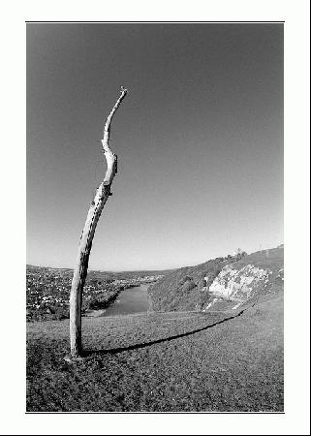
Солнечные часы
Давным-давно, когда часов еще не было, люди узнавали время по солнцу.
Встало солнышко — пора людям вставать, за работу браться. Поднялось оно, прошло полдороги по небу — надо людям отдохнуть и пообедать. А спряталось солнышко за леса, за горы, за синее море — пришло время людям идти по домам на покой. И вдруг человек обратил внимание на тень, что падала на землю от дерева. Присмотрелся и заметил, что тень не стоит на месте. Она движется вслед за солнцем. Кончился день, солнце сделало по небу круг, и тень тоже пробежала.

Slide 2
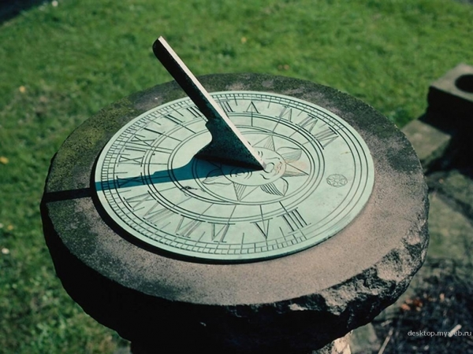
Смотрел человек, смотрел, как тень по кругу бегает, и придумал часы: вкопал в землю столб, а вокруг столба начертил круг, разделил его на части. Каждая часть равнялась одному часу. Взошло солнце и тень от столба медленно двинулась по кругу, отмечая час за часом.
Так были изобретены первые часы. Назывались они солнечными. Но пользоваться ими человек не всегда мог. Почему? (время движется)

Slide 3
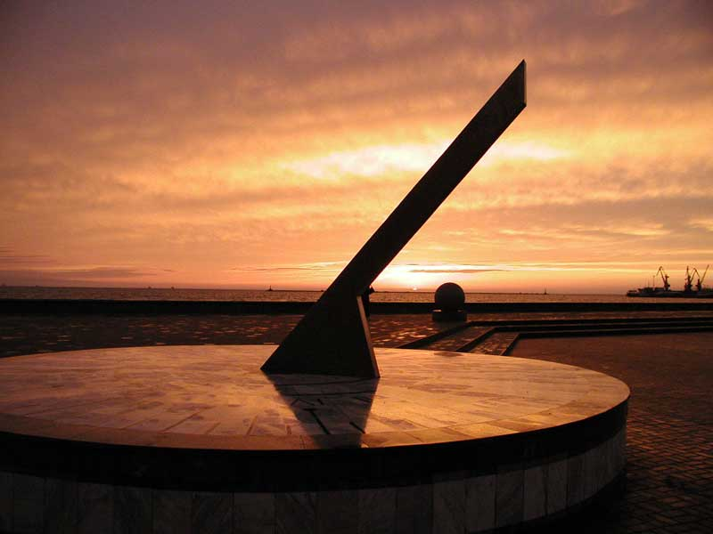

Slide 4
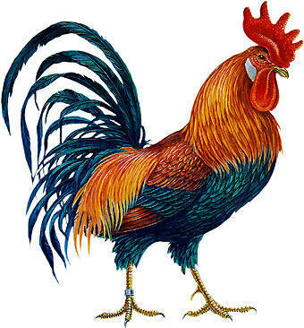
ЧАСЫ-ПЕТУХ
Узнавали люди время и по живым часам. Эти часы важно ходят по двору, хлопают крыльями и, взлетев на забор, кричат «ку-ка-ре-ку!».
Еще солнце не взошло, а петух уже кричит, дерет горло...
Скоро утро! Довольно спать!
Но по пению петуха трудно определить точное время. То петух во сне с жердочки свалится — раньше времени поднимет крик, то лисы испугается и начнет кричать, то лиса петуха унесет и съест. А если нет петуха? Как узнать время ночью, когда нет солнца и звезды не светят в пасмурную погоду? И придумал человек часы более надежные: они и с жердочки не свалятся и лиса их не унесет.

Slide 5
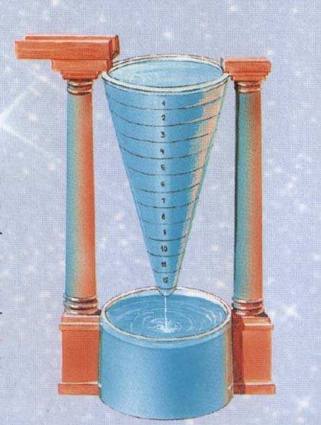
ВОДЯНЫЕ ЧАСЫ
В высокий и узкий стеклянный сосуд с дырочкой у дна наливалась вода. Капля за каплей она сочилась из отверстия. Воды в сосуде становилось все меньше. На стенках сосуда были сделаны черточки-отметки, которые показывали, сколько времени прошло с того момента, когда в сосуд налили воду.
Водяные часы оказались тоже неудобными, потому что нужно было постоянно доливать воду в опустевший сосуд. Иногда вместо воды в сосуд наливалось молоко. Но какую шутку могли сыграть молочные часы с человеком?
(Время течет)

Slide 6
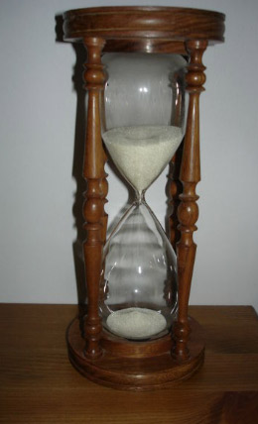
ПЕСОЧНЫЕ ЧАСЫ
Стали люди голову ломать, как бы придумать часы получше, чтобы они одинаково точно показывали время и днем, и ночью, и зимой, и летом, и в любую погоду. И придумали.
У этих часов нет ни стрелок, ни кружка с цифрами, ни зубчатых колесиков внутри. Сделаны они из стекла. Два стеклянных пузырька соединены вместе. Внутри песок. Когда часы работают, песок из верхнего пузырька сыплется в нижний. Высыпался песок — значит прошло 3, 5, 10 минут. Часы перевора­чивают и счет времени продолжается. Песочными часами люди пользуются и теперь, например врачи в поликлини­ках. По этим часам больные получают лечебные процедуры. Даже повара пользуются ими, чтобы сварить яйца всмятку или вкрутую.

Slide 7
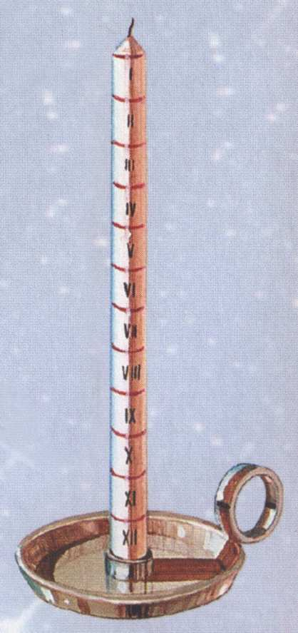
Огненные часы
Восковая свечка – это тоже часы, древние огненные часы. Свечка сверху до низу разрисована, как зебра, черно – белыми полосками. Воск от горящего фителька тает, а вместе с ним тают полоски. Сколько полосок исчезло, столько значит прошло и часов, потому что каждую свячу делили на двадцать четыре части. Выходит, время не только течет и движется, но и еще сгорает.

Slide 8
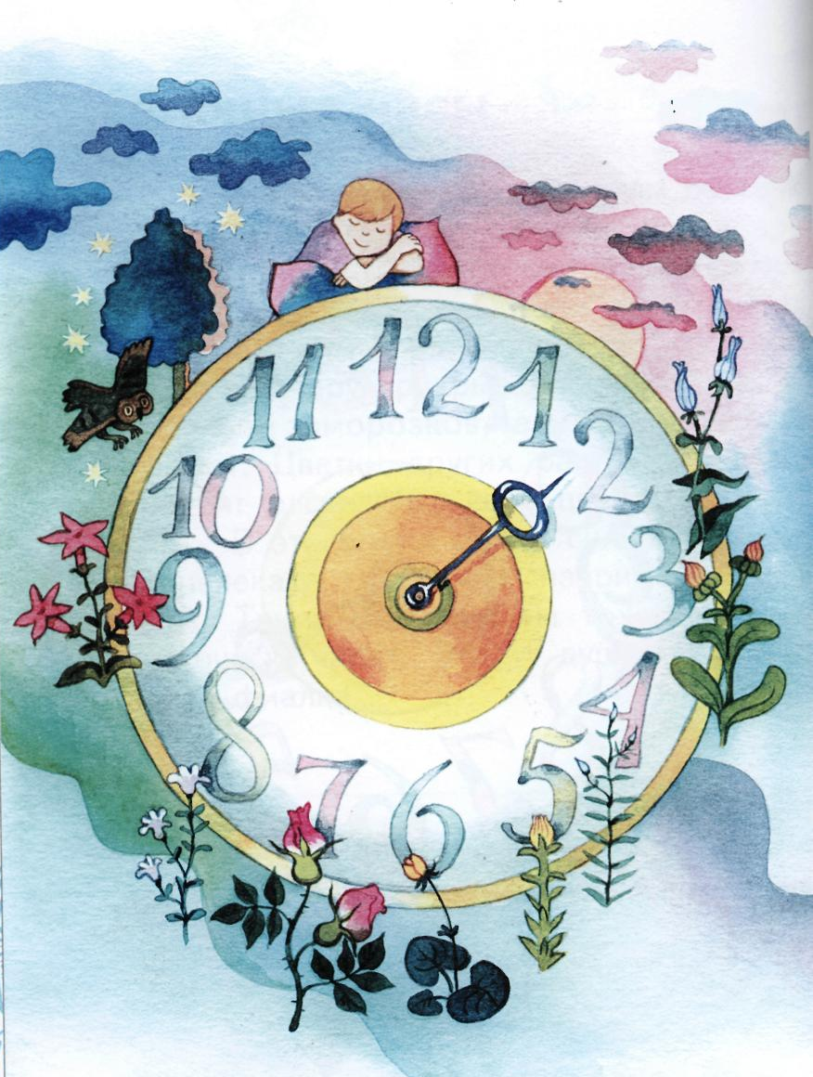
ЧАСЫ-ЦВЕТЫ
Давным-давно люди заметили, что одни цветки раскрываются утром, а днем закрываются, другие раскрываются под вечер, третьи — только ночью, а днем они всегда закрыты. Открываются не когда им вздумается, а в «свое собст­венное» время. Так появились цветочные часы. Но «ходят» они только в солнечную погоду.
Рано утром навстречу солнечным лучам поднимают свои головки золотистые одуванчики, а за ними открывает лепестки гвоздика полевая, шиповник, лен и другие.
Цветы, которые рано раскрыли свои лепестки, днем начинают засыпать... В пасмурную погоду цветочные часы не «работают» совсем. Цветки у них остаются закрытыми. Поэтому люди их используют только для украшения клумб.

Slide 9
